Slide 1
BILAN SOCIAL 2017
CHIFFRES CLES / Observation au 15/12/2017

Slide 2
EDITORIAL
Pour cette édition 2017, le bilan social a été remanié et allégé afin d'en faciliter l'appropriation. Il reprend bien évidemment l'ensemble des indicateurs prévus par l'arrêté du 23 décembre 2013. Quelques diapositives ont été ajoutées en référence aux recommandations de l'IGAENR.

Slide 3
Méthodologie
Institué par la Loi n°77-769 du 12 juillet 1977 relative au bilan social de l’entreprise, le bilan social « récapitule en un document unique les principales données chiffrées permettant d’apprécier la situation de l’entreprise dans le domaine social, d’enregistrer les réalisations effectuées et de mesurer les changements intervenus au cours de l’année écoulée ».
Pour la fonction publique d’État, c’est l’article 37 du décret n°2011-184 du 15 février 2011 qui institue le bilan social comme document de référence.
Plus récemment, l’arrêté du 23 décembre 2013 fixant la liste des indicateurs contenus dans le bilan social est venu fixer la liste des indicateurs qui doivent y apparaitre.
Période prise en compte :
La période de référence retenue est l’année civile, observée au 15 décembre.
Les données financières sont présentées en année civile.
Sources :
La majorité des données « ressources humaines » est extraite du logiciel MANGUE par le biais de Business Object. Les données en lien avec la masse salariale et les heures complémentaires sont extraites du logiciel WIN-PAIE. Les outils APOGEE et SIFAC ont également été utilisés pour extraire certaines données.
Réalisation :
Le Bilan social a été réalisé par Karine Le Garff sous la responsabilité de la Directrice des Ressources Humaines et des Relations Sociales, Isabelle Holtzapffel et avec la collaboration des différents responsables de pôles concernés par les données chiffrées.

Slide 4
Cartographie générale
EFFECTIF TITULAIRES | 666 (74%)
EFFECTIF CONTRACTUELS | 239 (26%)
53% de femmes
47% d’hommes
905 Personnels
Dont 40% de femmes et 60% d’hommes
483 Enseignants (53%)
422 BIATSS (47%)
Dont 68% de femmes et 32% d’hommes
115 Enseignants
Contractuels
(24%)
Dont 2 CDI
368 Enseignants
titulaires
(76%)
124
Contractuels
(29%)
Dont 23 CDI
298
Titulaires
(71%)
MASSE SALARIALE GLOBALE | 62,45 M€ (soit 83,48% du budget sur la base des recettes encaissables)
BUDGET GLOBAL EXECUTE DE L’ETABLISSEMENT | 79,16 M€

Slide 5
Sommaire : Emplois et Effectifs 6 à 26 Conditions de travail 27 à 35 Rémunérations 36 à 39 Formation 40 à 45 Action sociale 46 Autres indicateurs (politique RH) 47

Slide 6
EMPLOIS ET EFFECTIFS

Slide 7
1/ Emplois :
Plafond ministériel d’emplois autorisés (en ETPT) : 815
Plafond d’emplois 2017 (voté au CA)
État | 777
Établissement | 114
Global | 891
ETPT : effectif physique * quotité de temps de travail * période d’activité dans l’année
La consommation moyenne 2017 est de 886,29 ETPT

Slide 8
2/Répartition des ETPT 2017
1 enseignant sur 2 à l'UBS est un enseignant-chercheur.
Les enseignants sont à + de 77 % des enseignants titulaires.
Les BIATSS sont à 69% des BIATSS titulaires.
45 % des BIATSS sont des catégories A

Slide 9
3/ Effectifs BIATSS (hors Post-doc)
Titulaires et contractuels
+5 % en 7 ans
Depuis 2015, les effectifs BIATSS augmentent, cette évolution est due à une variation des effectifs contractuels (recrutements sur ressources propres principalement).

Slide 10
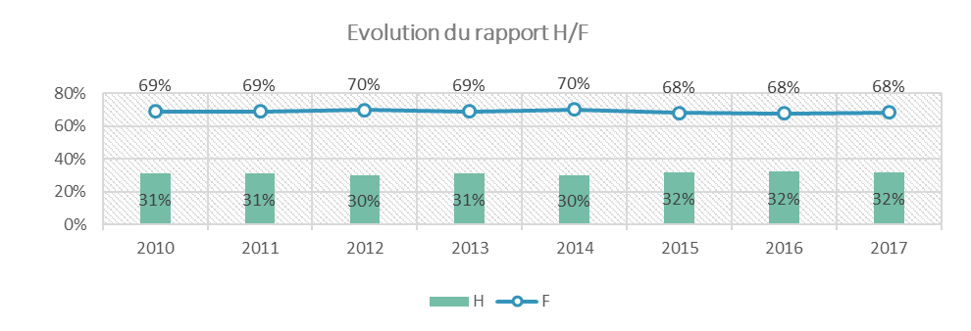
3.1/ Titulaires BIATSS – répartition par statut
Le mode de recrutement des personnels ITRF et leur organisation par branche d’activité professionnelle permettent de cibler les recrutements sur les compétences métier plus aisément qu’avec les personnels de l’AENES dont l’organisation des concours relève des tutelles (MEN et rectorat).
La proportion d’hommes et de femmes au sein de la population des BIATSS titulaires est très stable depuis 2010 : On observe de façon constante entre 68 et 70% de femmes.

Slide 11
3.3/ Titulaires BIATSS – répartition par catégorie
Tableau de répartition des différents grades par catégorie hiérarchique :
A+ | Administrateurs
 | Conservateurs des bibliothèques
 | Ingénieurs de recherche
 | Attachés principaux d'administration
A | Bibliothécaires
 | Ingénieurs d'études
 | Assistants ingénieurs
 | Attachés d'administration
B | Techniciens
 | Assistants des bibliothéques
 | Secrétaires administratifs
 | Assistante sociale
C | Magasiniers des bibliothèques
 | Adjoints techniques
 | Adjoints administratifs

Slide 12
3.4/ Titulaires BIATSS- croisement des répartitions par genre et catégorie
On remarque ici que la répartition H/F sur les 3 catégories d’emplois varie :
59% des hommes sont des catégories A ou A+ contre 26% chez les femmes.

Slide 13
3.5/ Titulaires BIATSS – Répartition par affectation
Détail des affectations dans les services | 2017 | %
AGENCE COMPTABLE | 8 | 5%
CABINET | 4 | 3%
COMMUNICATION | 3 | 2%
DAF | 10 | 7%
DFVU | 1 | 1%
DGS | 5 | 3%
DRH | 17 | 12%
DSI | 21 | 14%
SAI | 3 | 2%
SASJ | 1 | 1%
SCD | 22 | 15%
SCOLARITE CENTRALE | 4 | 3%
SCVC | 3 | 2%
SFC | 10 | 7%
SPLM | 13 | 9%
SRP | 9 | 6%
SUAPS | 2 | 1%
SUIO IP | 4 | 3%
SUMPPS | 3 | 2%
SUP | 3 | 2%
TOTAL | 146
Titulaires BIATSS dans les UFR
 | Total BIATSS | Part sur total BIATSS UBS | Dont laboratoires | Part sur total BIATSS UFR
UFR DSEG | 15 | 5% | 0 | 0%
UFR LLSHS | 21 | 7% | 3 | 14%
UFR SSI | 53 | 18% | 23 | 43%
 | 89 |  | 26

Slide 14
3.6/ Titulaires BIATSS - Démographie
Age moyen 2017 : 47 ans 11 mois
32% de moins de 45 ans
68% de plus de 45 ans
En 2010, l’âge moyen global était de 45 ans
6%
52%
42%

Slide 15
4/ Effectifs contractuels BIATSS Dans les analyses ci-dessous à partir de 2015, seuls les contractuels BIATSS UBS (hors fondation et CFA) hors vacations, vacations étudiantes, contrats occasionnels et saisonniers et post-doc sont pris en compte (soit 124 contrats) 4.1/ Évolution du nombre de contractuels
Nombre de contrats, l’augmentation est la traduction d’une activité recherche à la hausse
36 contrats Biatss en 2016 – 46 en 2017
4.2/ Contractuels BIATSS – répartition par genre

Slide 16
4.3/ Contractuels BIATSS – répartition par catégorie
Évolution des Contractuels BIATSS par catégorie
L’Affaiblissement de la courbe correspondant aux personnels contractuels de catégorie A en 2013 n’est dû qu’à l’obligation réglementaire de comptabiliser les A+ à part ;

Slide 17
4.4/ Contractuels BIATSS – répartition par affectation
Affectation contractuels | 2017 | %
SERVICE FACTURIER | 2 | 2%
SFC | 8 | 6%
DFVU | 1 | 1%
CABINET | 1 | 1%
COMMUNICATION | 2 | 2%
DSI | 1 | 1%
DGS | 2 | 2%
DRH | 3 | 2%
SAI | 1 | 1%
SCD | 3 | 2%
DAF | 1 | 1%
SCVU | 2 | 2%
SCOLARITE CENTRALE | 1 | 1%
SPLM | 9 | 7%
SRP | 3 | 2%
SUIO | 1 | 1%
SUMP | 7 | 6%
ENSIbs | 3 | 2%
IUT LORIENT | 16 | 13%
IUT VANNES | 5 | 4%
UFR DSEG | 3 | 2%
UFR LLSHS | 2 | 2%
UFR SSI | 47 | 38%
TOTAL | 124
En 2017, 39% des contractuels sont affectés dans les services et 61% dans les composantes, dont une majorité dans les laboratoires
(cf. affectation UFR).

Slide 18
4.5/ Contractuels BIATSS - Démographie
Les personnels contractuels sont plus jeunes que les titulaires : 65% d’entre eux ont moins de 40 ans (14% chez les titulaires)

Slide 19
5/ Effectifs BIATSS – Rapport titulaires/contractuels
En 7 ans, le taux de contractuels BIATSS a baissé de 11 points

Slide 20
6/ Effectifs BIATSS -Taux d’encadrement
Mode de calcul : personnels de catégorie A (A et A+) / ensemble des personnels BIATSS
Augmentation très significative : de 144 A et A+ en 2010 à 174 en 2017
Depuis le passage au RCE stabilisation autour des 40% de la population BIATSS

Slide 21
7/ Effectifs enseignants 7.1/ Évolution des effectifs enseignants
En 2017, l’UBS emploie un total de 483 enseignants dont 368 titulaires et 115 contractuels (dont 43 doctorants, 2 CDI).
Attention à partir de 2017 ne sont plus intégrés dans l’étude les contrats de type vacataires.
+ 4 % en 7 ans

Slide 22
7.2/ Effectifs enseignants – répartition par affectation

Slide 23
7.3/ Effectifs enseignants – répartition par statut

Slide 24
7.4/ Effectifs enseignants – répartition par genre
On constate une légère tendance à l’augmentation de la proportion des femmes depuis 2010 qui représentent aujourd’hui 40% du total des effectifs de personnels enseignants.
64 % d’hommes chez les enseignants-chercheurs
54% d’hommes chez les enseignants du 2nd degré

Slide 25
7.5/ Effectifs enseignants – répartition par champ de sections CNU des enseignants-chercheurs titulaires

Slide 26
7.6/ Effectifs enseignants - démographie
Âge moyen 2010 : 44 ans 10 mois
Âge moyen 2017 : 48 ans 2 mois
18%
43%
39%

Slide 27
CONDITIONS DE TRAVAIL

Slide 28
Quotités de travail des personnels
Pour les temps partiels, la quotité à 80% qui est le plus souvent choisie. Cette tendance s’explique par le fait que cette quotité est, financièrement, la plus intéressante pour les personnels (travail à 80% mais rémunération à 85.70%). Les femmes restent les plus nombreuses à recourir au temps partiel.

Slide 29
Travail à temps plein : évolution

Slide 30
Absences et Congés
172 agents BIATSS ont posé au moins 1 congé maladie en 2017 contre 192 en 2016 et 217 en 2015.
La durée moyenne des congés en jours est de 8,1 en 2017 contre 7,6 en 2015 et 2016.

Slide 31
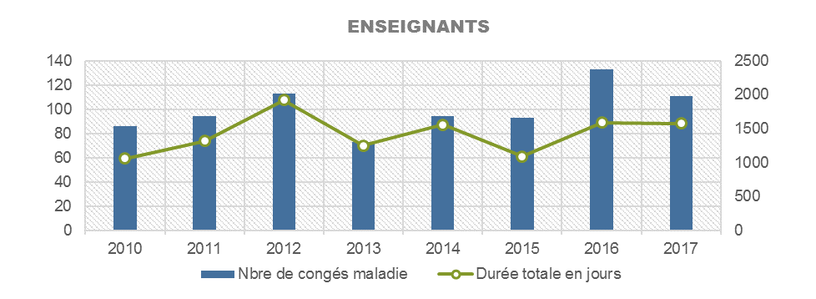
58 agents enseignants et enseignants-chercheurs ont posé au moins 1 congé maladie en 2017 contre 69 en 2016 et 53 en 2015
Comme pour les BIATSS, on observe une augmentation significative du nombre d’arrêts entre 2013 et 2014 (+29%). Pour 2016, le nombre d’arrêts est en nette hausse par rapport à 2015 (+43%). La durée moyenne des arrêts reste cependant stable avec 11,9 jours (cette durée moyenne des congés est beaucoup plus importante que chez les BIATSS).
Pour 2017, la durée moyenne des arrêts est de 14,2 jours.

Slide 32
Promotions 2017 : agents promus par corps
Enseignants
BIATSS
 | Local | National
MCF Hors classe | 3 | 4
PR 1ère classe | 1 | 3
PR Cl. except 1 | 1 | 2
PR Cl. except 2 | 1
PRAG HC |  | 3
PRCE HC |  | 2
 | Tableau d’avancement | Liste d’aptitude
ADJAENES | 2
ATRF | 5
SAENES | 2 | 1
Technicien | 1 | 1
Magasinier | 1
Attaché
Attaché principal
Assistant Ingénieur
IG Études | 2 | 1
IG Recherche | 1
Nombre de postes publiés sur la BIEP sur le nombre total de postes publiés par la structure : 9 / 58
Nombre de recrutements consécutifs à une publication sur la BIEP : 5 / 9

Slide 33
Compte épargne-temps
Le Compte Épargne-Temps (CET) permet à l’ensemble des personnels BIATSS d'accumuler des droits à congé rémunéré ou de bénéficier d'une rémunération (immédiate ou différée), en contrepartie des périodes de congé ou de repos non prises, ou des sommes qu'ils y ont affectées.
Compte épargne-Temps
Nombre total d'agents ayant ouvert un CET. | 62
Nombre d'agents ayant déposé des jours de CET dans l'année. | 27
Nombre de jours de CET utilisés dans l'année. | 20
Nombre d’agents bénéficiant de la GIPA
Un agent public peut bénéficier d'une indemnité de garantie individuelle du pouvoir d'achat (GIPA), si l'évolution de son traitement brut est inférieure, sur 4 ans, à celle de l'indice des prix à la consommation.
Nombre d'agents bénéficiaires de la GIPA, par catégorie et par genre. | 28 | 10
 | Femme | Homme
A | 4 | 3
B | 2
C | 1
Enseignants-chercheurs | 3 | 11
Enseignants | 4 | 10

Slide 34
Embauches et départs.
Répartition des agents recrutés par catégorie hiérarchique , par corps et par voie d'accès
Catégorie | A+ | A | B | C | ENS
Concours externe |  | 3 |  |  | 8
Concours interne
Recrutement sans concours |  |  |  | 5 | 4
Concours réservé |  | 2 | 2 | 1 | 1
CDD | 8 | 14 | 5 | 15 | 55
Affectations en provenance d'un autre ministère
Mise à disposition | 0
Accueil en détachement | 5 Effectif 2017 mais pas de nouvel accueil en 2017
Départs définitifs de personnes titulaires
Retraite | 0 | 3 | 1 | 2 | 6
Décès | 0
Démission | 0
Révocation | 0
Départ volontaire | 0 |  |  |  | 1
Concours ou recrutement sortant | 0 |  |  |  | 7
Fin de détachement | 0
Inaptitude définitive | 0
départs définitifs de personnels non titulaires
Retraite | 0
Décès | 0
Démission | 14
Fin de CDD | 0 | 35 | 7 | 11 | 26
Licenciement | 0
inaptitude définitive | 0
Départs temporaires d'agents titulaires
Disponibilité | 1 | Nouvelle en 2017
Détachement |  |  |  |  | 1
Congé parental |  |  |  |  | 1
Départs temporaires d'agents non titulaires
Mise à disposition | 0 | 1 CDI
Autres | 0

Slide 35
Handicap Personnels bénéficiant d’une RQTH EN 2017 : 39
Effectif 2017 | Sexe | Titulaires Catégorie A | Titulaires Catégorie B | Titulaires Catégorie C | Enseignants-chercheurs | enseignants | Non Titulaires
15 | Hommes | 1 | 2 | 3 | 6 | 1 | 2
24 | Femmes | 2 | 3 | 12 | 2 | 2 | 3
39 | Total | 3 | 5 | 15 | 8 | 3 | 5
Évolution depuis 2015
 | Effectif 2015 | Effectif 2016 | Effectif 2017
Total | 28 | 31 | 39

Slide 36
RÉMUNÉRATION

Slide 37
Évolution globale de la masse salariale en M€
+ 4,3%
+ 3,3 %
+21% depuis le passage aux RCE

Slide 38
Décomposition de la masse salariale

Slide 39
Rémunérations nettes moyennes (primes incluses)

Slide 40
FORMATION CONTINUE DES PERSONNELS

Slide 41
Évolution des dépenses dédiées à la formation continue

Slide 42
Répartition par poste de dépenses

Slide 43
Répartition des dépenses de formation par composante et par service
Volume de formation
149 agents soit 32% des BIATSS et 3% des enseignants

Slide 44
Répartition de l’effort de formation par catégorie de personnels

Slide 45
Temps consacré à la formation
En 2017, 2 740 heures ont été consacrées à la formation des personnels (sur le temps de travail), soit 1,7 EQTP
Répartition par type de stage

Slide 46
ACTION SOCIALE
Dépenses 2017 « action sociale » 63 610 €
Ventilation par nature de prestations
 | Montant | Nbre agents | Observations
Noël des enfants avec chèques cadeaux | 15 175 € | 540 | Bénéficiaires chèques cadeaux
Fête des personnels | 3 630 € | 152 | présents
Prestation interministérielles (aide aux familles) | 2 255 € | 41
Cartes Cezam | 4 550 € | 690
Allocation Enfants Handicapés (AEH) | 10 032 € | 6
Restauration | 20 718 € | 7962 | Nombre repas
aides financières (AFE) - 19 dossiers | 6 800 € | 19
Autre CARTE ALIMENTAIRE aux agents en difficultés | 450 € | 9
Total des dépenses | 63 610 €

Slide 47
Autres indicateurs : politique RH
Titularisations par année et par catégorie (dispositif Sauvadet)
 | Cat A | Cat B | Cat C | Total
2013 | 5 | 3 | 8 | 16
2014 | 3 | 5 | 11 | 19
2015 | 5 | 0 | 5 | 10
2017 | 2 | 2 | 1 | 5
2018 | 1 | 1 | 2 | 4
 | 16 | 11 | 27 | 54
Politique d’établissement de déprécarisation par catégorie
 | Cat A | Cat B | Cat C | Total
2014 |  |  | 1 | 1
2015 | 1 | 1 | 4 | 6
2016 |  |  | 2 | 2
2017 | 3 |  | 5 | 8
Total | 4 | 1 | 12 | 17

